Slide 1
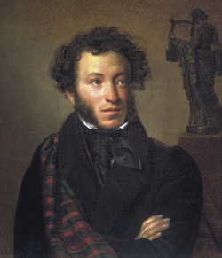
Александр Сергеевич Пушкин

Slide 2
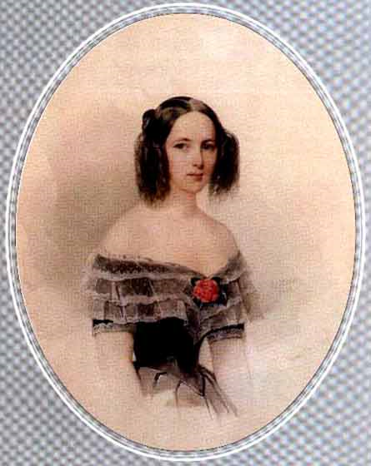
Жена, Наталья Николаевна Урожденная Гончарова, вышла замуж за А.С. Пушкина в 1831г. Между супругами с самого начала сложились сердечные и дружеские отношения. К концу 1831г. Наталья Николаевна знакомится с Дантесом. При всей сдержанности в ее поведении с Дантесом, в светских кругах стала распространяться сплетня о ее, якобы, неверности мужу. Это послужило поводом к дуэли и смерти поэта. Пушкина(Гончарова)

Slide 3
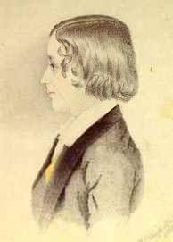
Старший сын, Александр Александрович Пушкин
(1833-1914г.)
А.А. Пушкин Воспитанник 2-ой Петербургской гимназии и Пажеского корпуса. Награжден золотым Георгиевским оружием с надписью "За храбрость" и орденом Святого Владимира IV степени с мечами и бантом. За 35 лет военной службы стал кавалером многих русских и трех иностранных орденов. В 1890г. А.А. Пушкин "за отличие по службе" был произведен в генерал-лейтенан

Slide 4
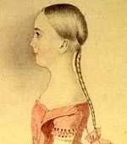
Старшая дочь, Мария Александровна Пушкина
(1832-1919г.)
М.А. Пушкина Получила домашнее образование. С 1852г. - фрейлина. С 1860г. замужем за генерал-майором Л.Н.Гартунгом. Л.Н. Толстой, знавший ее, отразил некоторые черты ее внешнего облика в Анне Карениной.

Slide 5
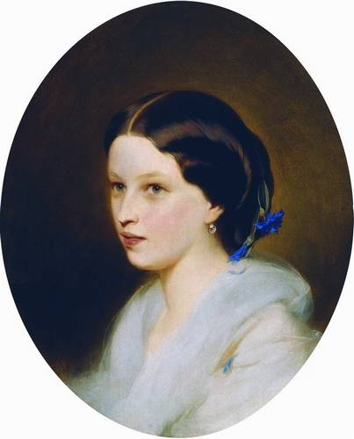
Младшая дочь, Наталья Александровна Пушкина
(1836-1913г.)
Получила домашнее образование. Вышла замуж за М.Л. Дубельта. Во втором браке - Меренберг. Современники называли ее "прекрасной дочерью прекрасной матери". В 1876г. Наталья Александровна предоставила И.С. Тургеневу для публикации письма отца к ее матери. Это вызвало недовольство ее братьев.

Slide 6
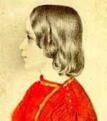
Младший сын, Григорий Александрович Пушкин
(1835-1913г.)
Воспитанник Пажеского корпуса. Корнет, ротмистр лейб-гвардейского Конного полка, переведен в министерство внутренних дел, где дослужился до старшего советника. С 1866 по 1899 годы жил в селе Михайловском.

Slide 7
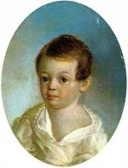
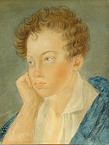

Slide 8
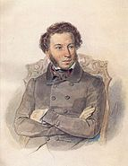

Slide 9
